Slide 1

Báo cáo môn học: Tối ưu hóa công cụ tìm kiếm
Nhóm sinh viên thực hiện:
Ngô Quang Vỷ 16521851
Hà Tiến Dũng 16520254
Nguyễn Đức Hưng 16520478
Nguyễn Hữu Hưng 16520479
GVHD: ThS Võ Tấn Khoa

Slide 2
NỘI DUNG TRÌNH BÀY
ĐẶT VẤN ĐỀ-KẾ HOẠCH THỰC HIỆN
CÔNG CỤ-KIẾN THỨC-KỸ THUẬT SEO
NỘI DUNG ĐỒ ÁN
KẾT QUẢ
KẾT LUẬN

Slide 3
ĐẶT VẤN ĐỀ-KẾ HOẠCH THỰC HIỆN
Lý do chọn đề tài:
Có rất nhiều phần mềm chỉnh sửa ảnh.
Phức tạp và mất nhiều thời gian tìm hiểu.
Chỉnh sửa ảnh Online là lựa chọn hàng đầu.
Kế thoạch thực hiện:
01.
Tìm thiết kế
02.
Nghiên cứu từ khóa
03.
Xây dựng nội dung và tối ưu onepage
04.
Xây dựng liên kết
05.
Tạo Traffic
Notes:
Delete pictures
Drag and Drop your images

Slide 4
CÔNG CỤ-KIẾN THỨC-KỸ THUẬT SEO
KIẾN THỨC CẦN CÓ
Xác định lĩnh vực cạnh tranh
Xác định đối thủ
Hình thức SEO
Nội dung SEO đối với người dùng
Kiến thức xây dựng Website
CÔNG CỤ SEO
Google Search Console, Google Keyword Planner
Google Alerts, Google Adwords, Google Trends
CloudFlare, Traffic4Seo
KỸ THUẬT SEO
Viết, dùng từ khóa trong 100 từ đầu tiên
Tối ưu thẻ HTML
Tối ưu thẻ Meta description
Xây dựng liên kết
Tối ưu địa chỉ URL

Slide 5
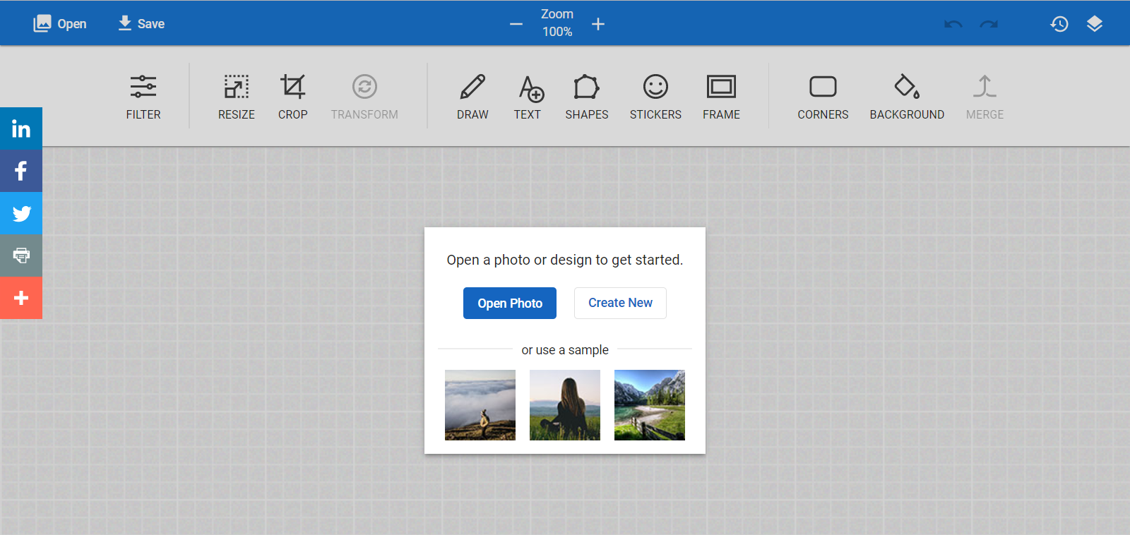
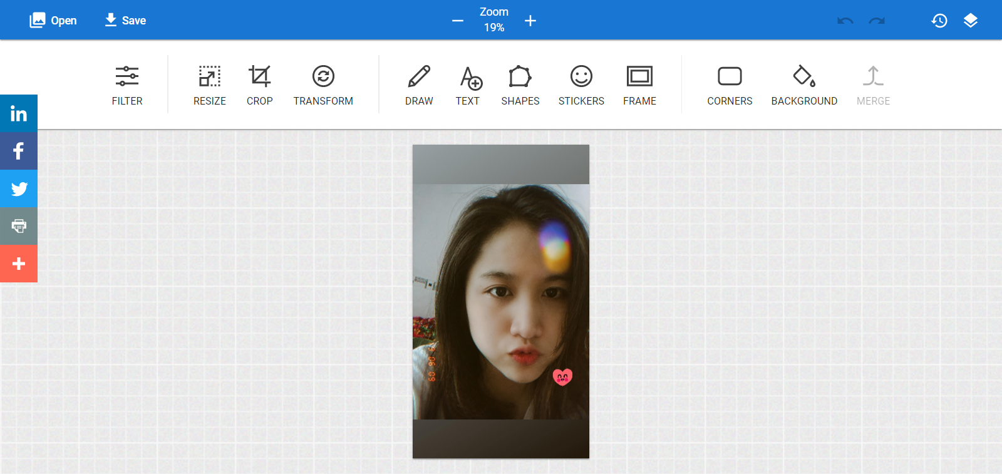
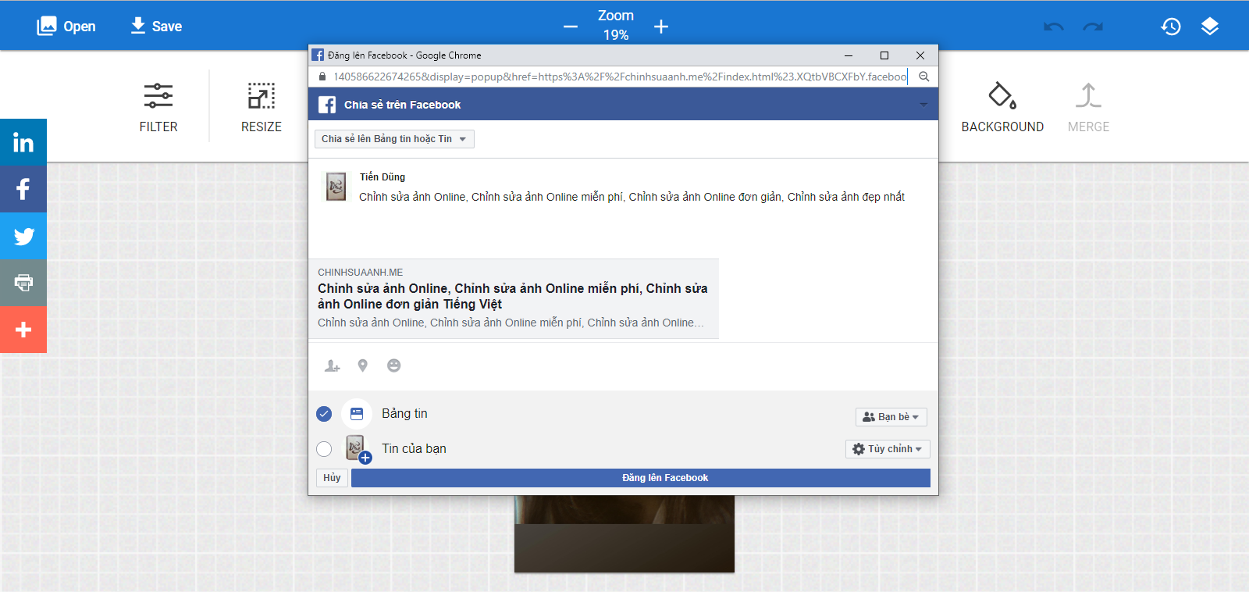
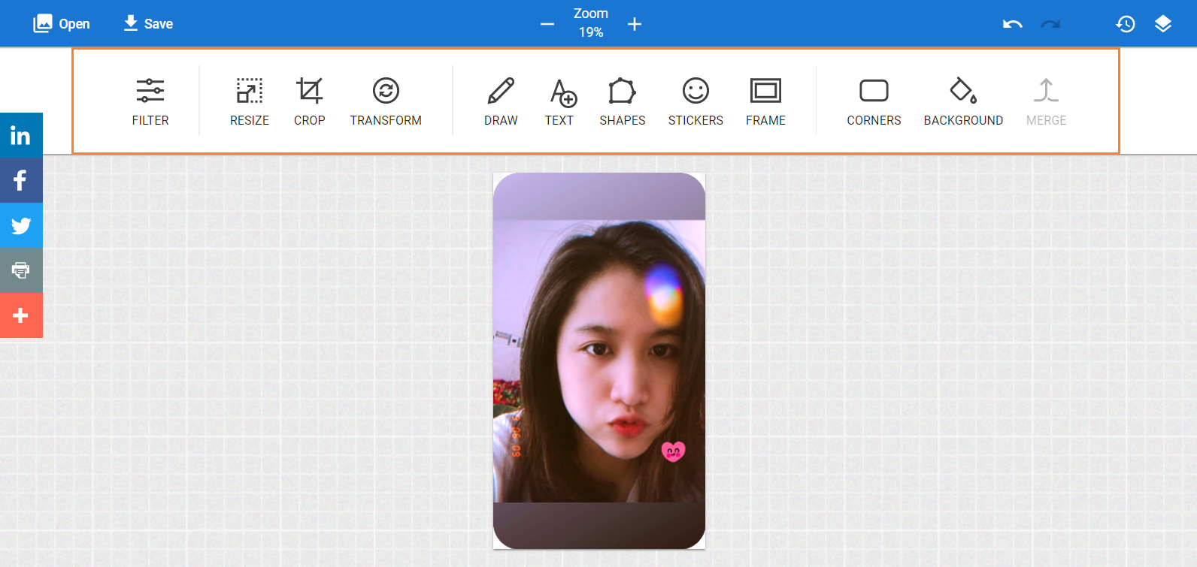
NỘI DUNG ĐỒ ÁN
XÂY DỰNG WEBSITE
Chia sẻ ảnh qua các MXH
Chỉnh sửa ảnh
Giao diện chính của Website
Thêm ảnh để chỉnh sửa
Notes:
Delete pictures
Drag and Drop your images

Slide 6
NỘI DUNG ĐỒ ÁN
QUÁ TRÌNH SEO
Nghiên cứu
Phân tích cấu trúc Website
1
Đối với một website lớn, cấu trúc rất là quan trọng.
Cấu trúc phổ biến hiện nay là cấu trúc Silo.
Cấu trúc này chia Website thành các thư mục riêng biệt :topic và subtopic.
Một Silo chứa nội dung liên quan đến chủ đề thì càng dễ lên Top.
Website nhóm đang SEO là Website nhỏ, không áp dụng cấu trúc Silo.
Nghiên cứu sản phẩm, dịch vụ website
2
Nghiên cứu từ khóa SEO
3
Nghiên cứu khách hàng và đối thủ
4
....

Slide 7
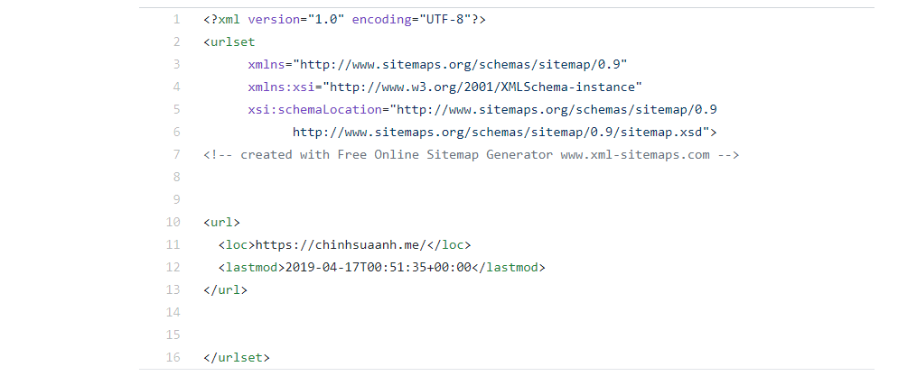
NỘI DUNG ĐỒ ÁN
QUÁ TRÌNH SEO
Xây dựng nội dung
Tạo tập tin sitemap.xml chỉ ra sơ đồ của website để con bọ tìm kiếm spider dễ dàng.
Notes:
Delete pictures
Drag and Drop your images

Slide 8

NỘI DUNG ĐỒ ÁN
QUÁ TRÌNH SEO
Xây dựng nội dung
Tập tin robots.txt chỉ cho con bọ tìm kiếm những thư mục, trang mà cho phép vào để khám phá website.
Trang web đang SEO không có admin quản lý nên con bọ vào tất cả các trang để khám phá cấu trúc.
Notes:
Delete pictures
Drag and Drop your images

Slide 9
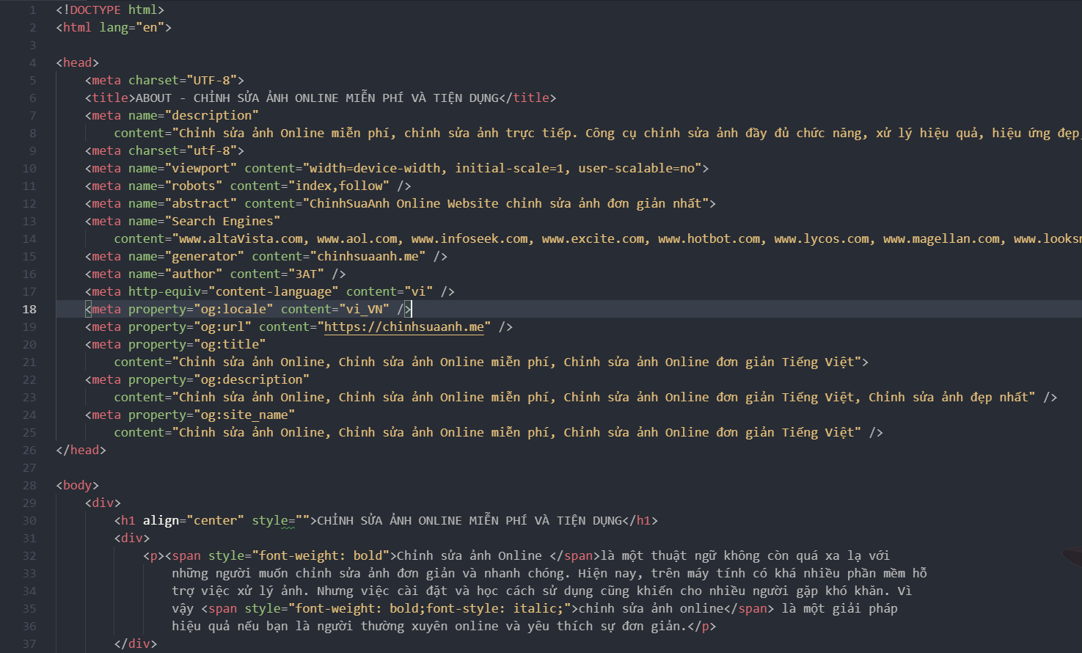
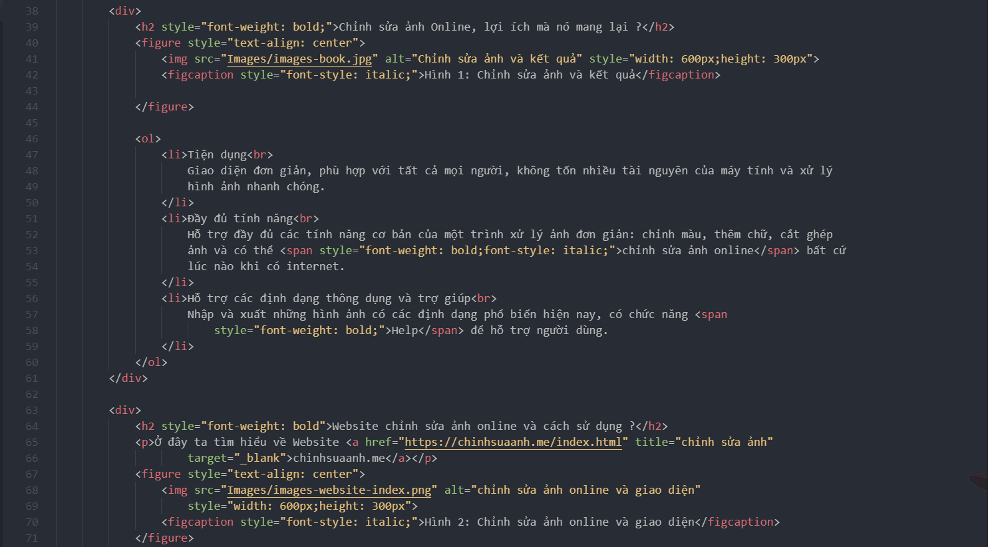
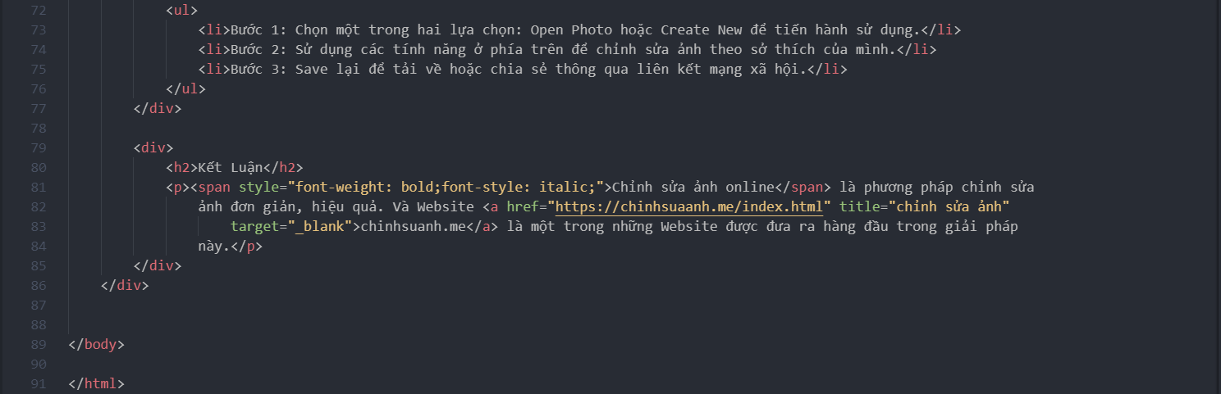
NỘI DUNG ĐỒ ÁN
QUÁ TRÌNH SEO
Tối ưu hóa thẻ HTML (one-page)
Ở đây chúng ta xây dựng nội dung cho trang giới thiệu về trang web.
Notes:
Delete pictures
Drag and Drop your images

Slide 10
Six Keys for the Success
NỘI DUNG ĐỒ ÁN
QUÁ TRÌNH SEO
Xây dựng các liên kết
01
02
03
Đăng bài viết lên các diễn đàn.
Tham gia các Blog
Trao đổi liên kết với các đơn vị khác
05
06
04
Đăng thông tin lên các trang mạng xã hội
…..
Mua liên kết

Slide 11
Six Keys for the Success
NỘI DUNG ĐỒ ÁN
QUÁ TRÌNH SEO
Xây dựng các liên kết
Kỹ thuật xây dựng: Trỏ các trang web khác trở về trỏ về web cần SEO.
Backlink – liên kết từ một trang nội dung (website) trỏ tới một trang nội dung (website) khác.
Một số Backlink nhóm đã thực hiện

Slide 12
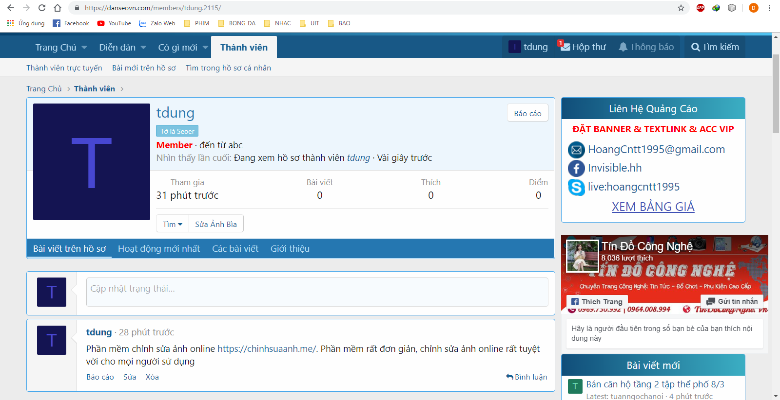
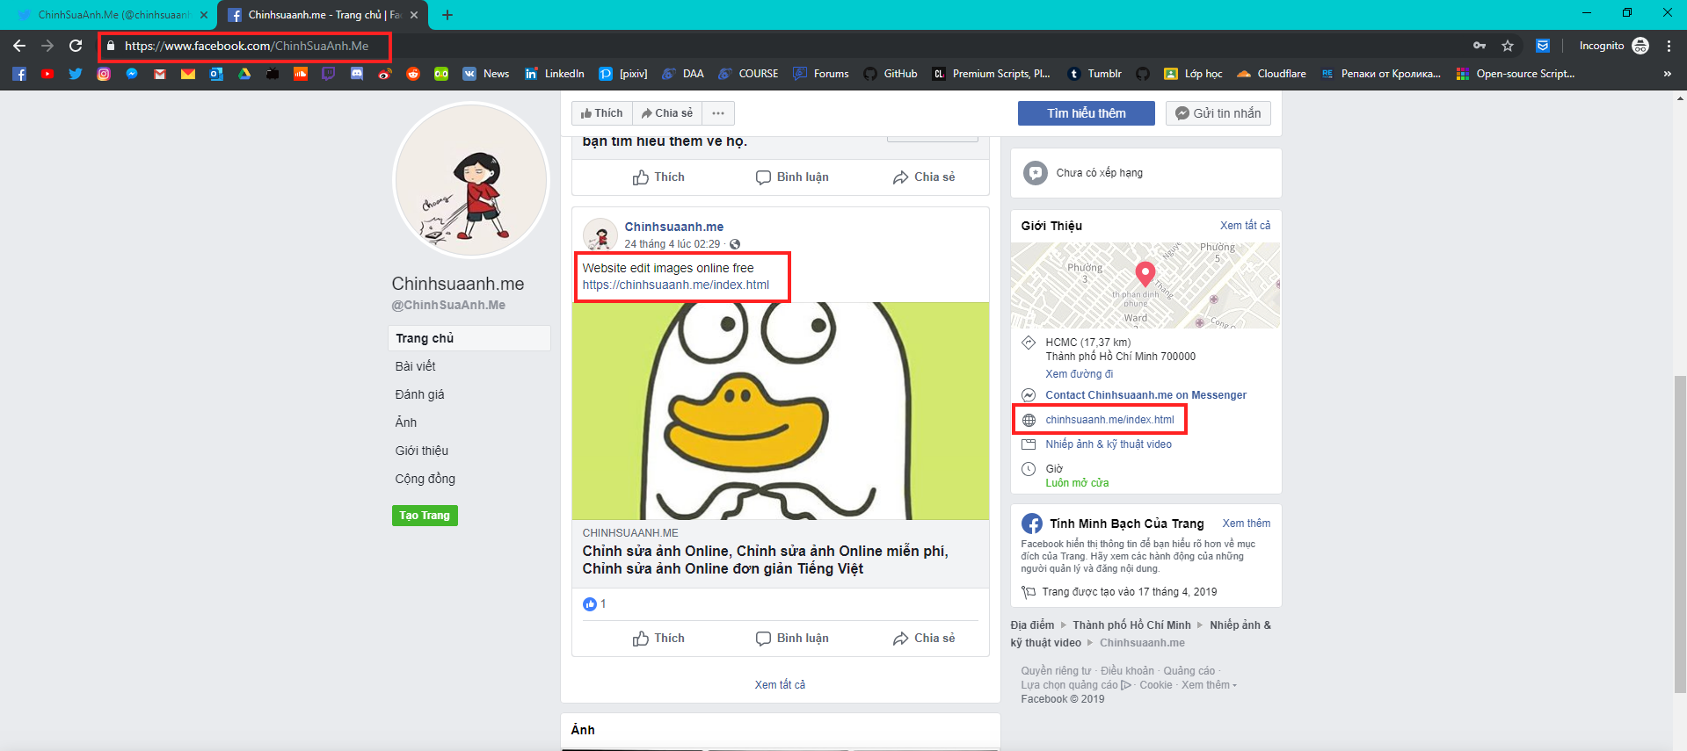
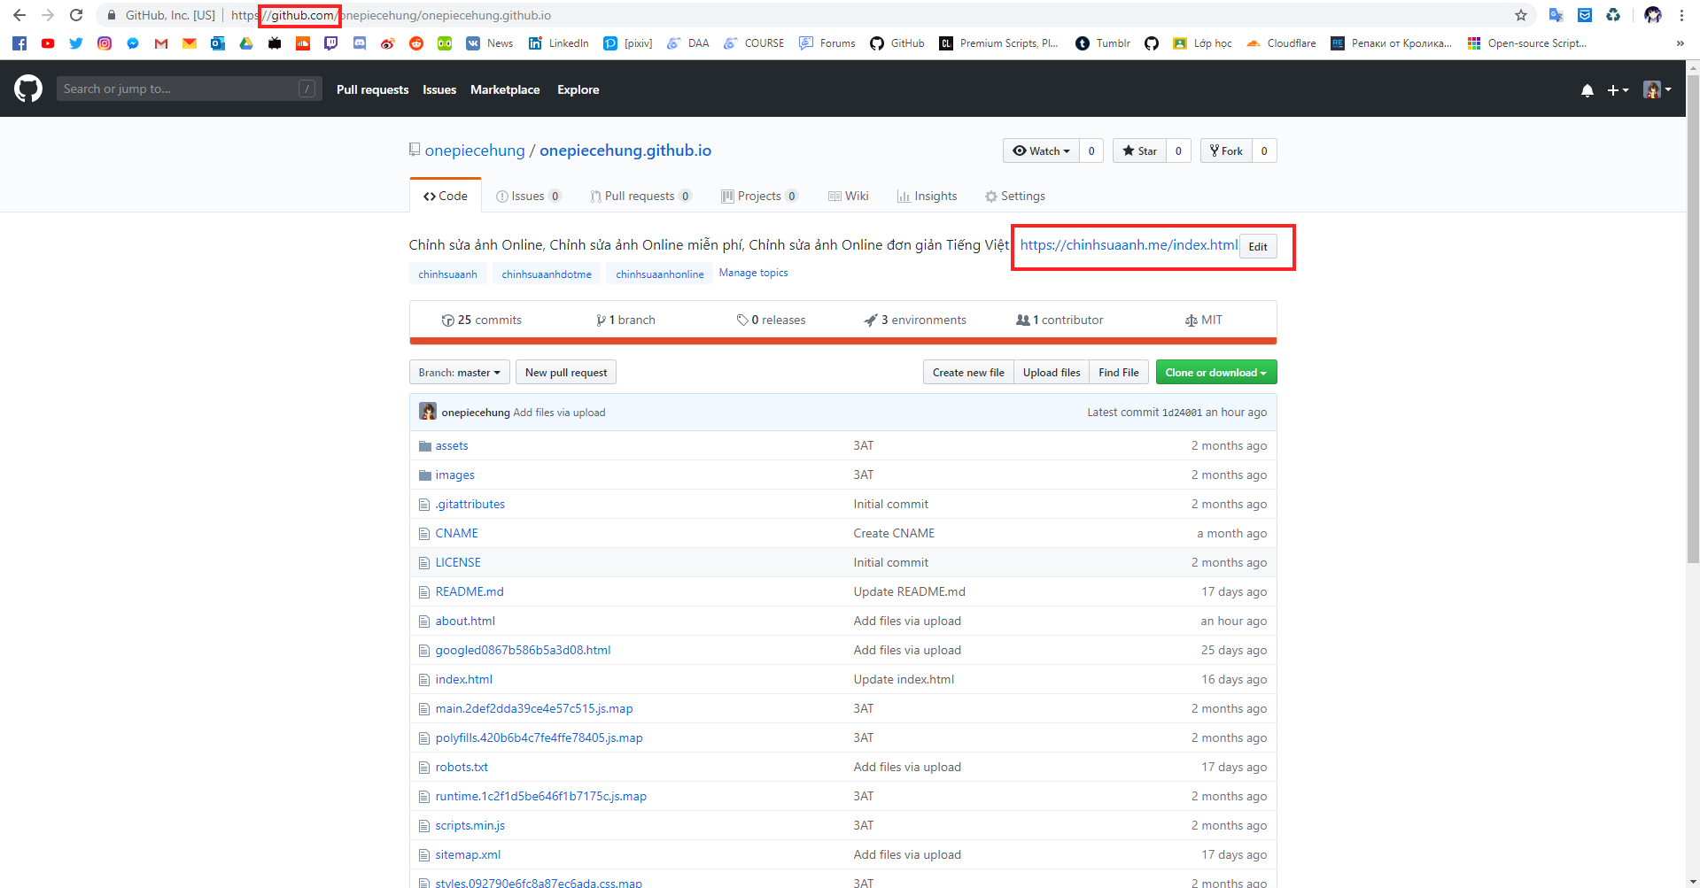
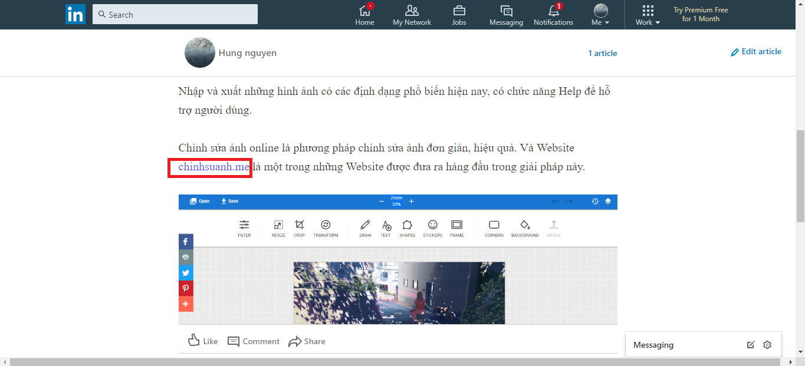
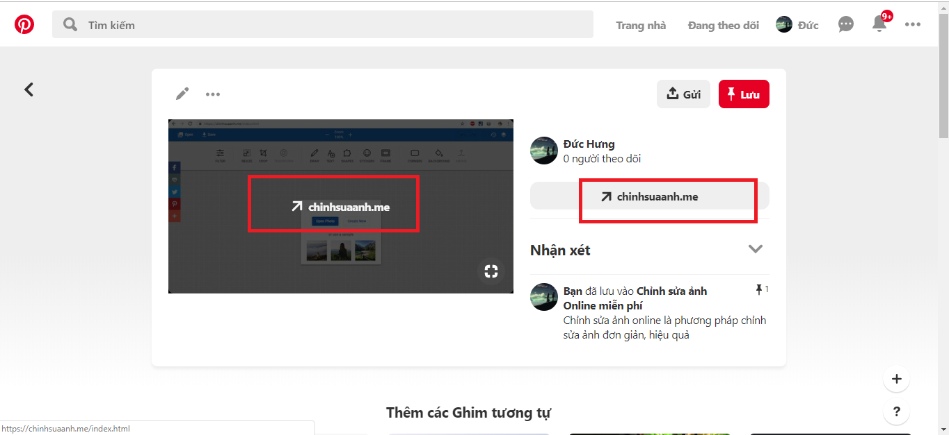
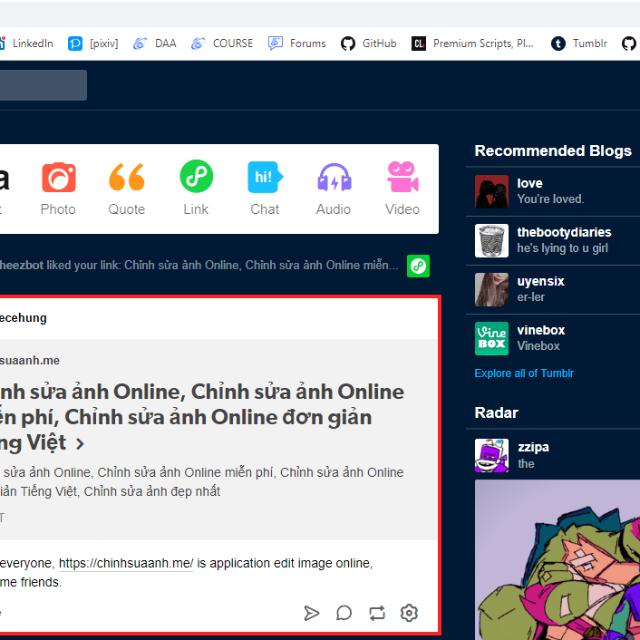
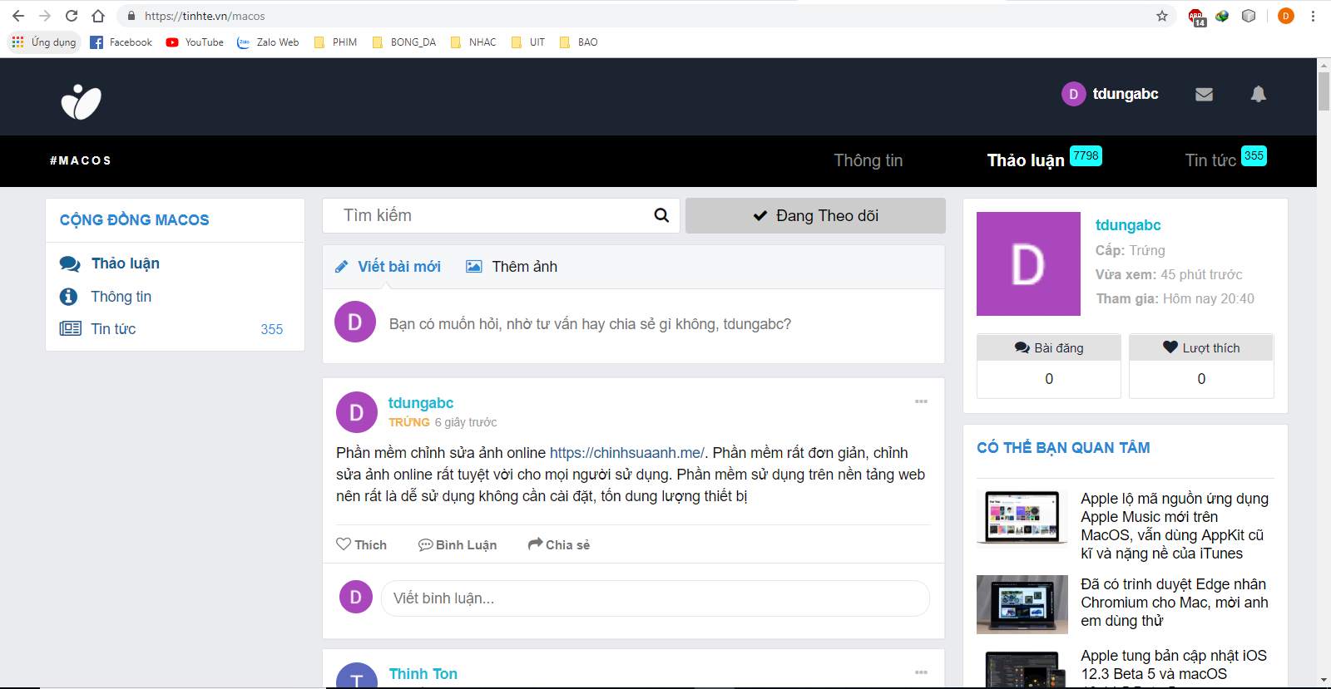
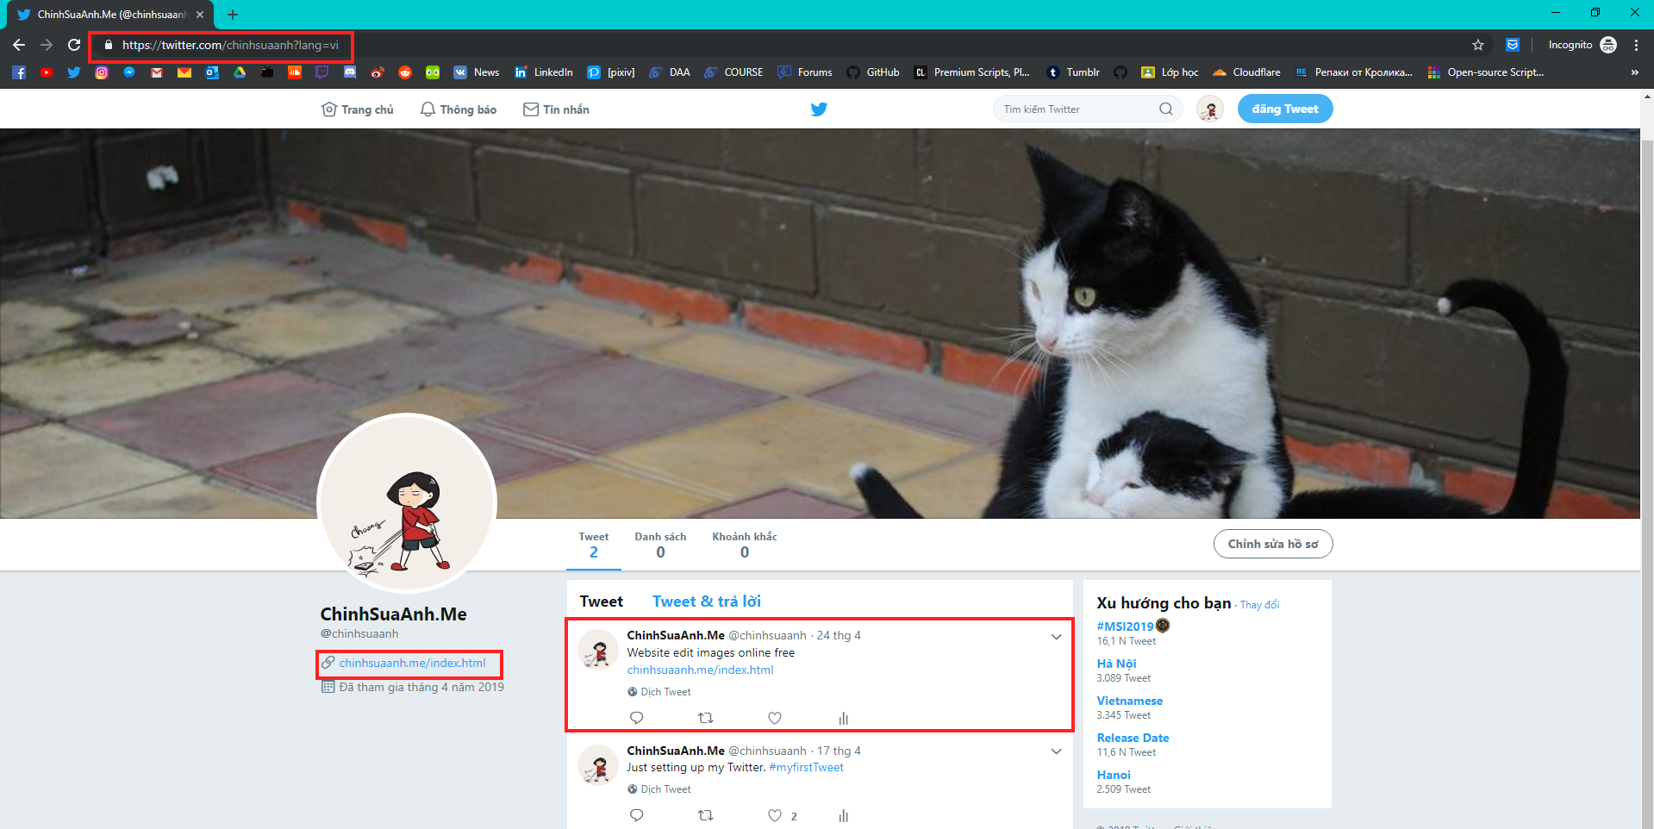
NỘI DUNG ĐỒ ÁN

Slide 13
NỘI DUNG ĐỒ ÁN
QUÁ TRÌNH SEO
Phân tích tính hiệu quả
Tối ưu lại nội dung và back link
Kiểm tra lượng Traffic hàng ngày, thứ hạng của bộ từ khóa đã đạt hay chưa.
Dựa vào các phân tíc, Website để có thể dự đoán thứ hạng,cải thiện thứ hạng.
Tối ưu Website lần hai rất quan trọng.
Công việc này bao gồm sửa chữa lại nội dung Website.
Bảo trì hệ thống : các quy trình bảo dưỡng, sửa chữa, duy trì và làm mới,loại bỏ các link kém chất lượng, khôi phục sửa chữa các link đang hoạt động cho nó trở nên tốt hơn.
Notes:
Delete pictures
Drag and Drop your images

Slide 14
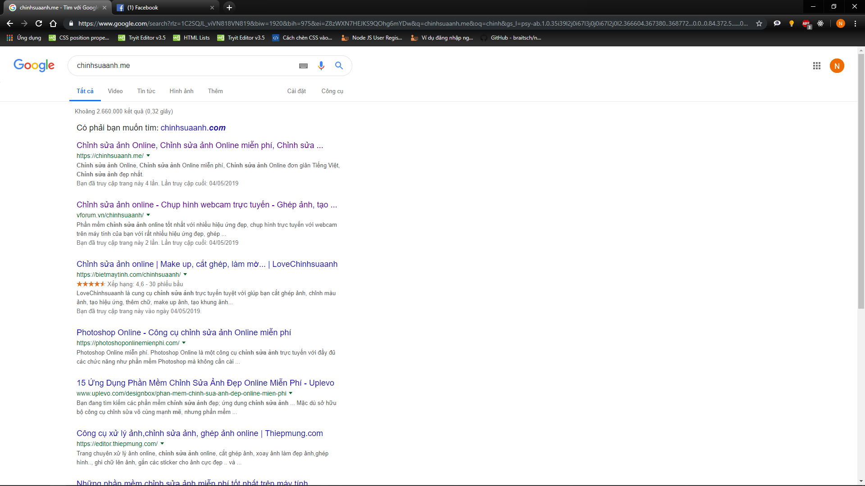
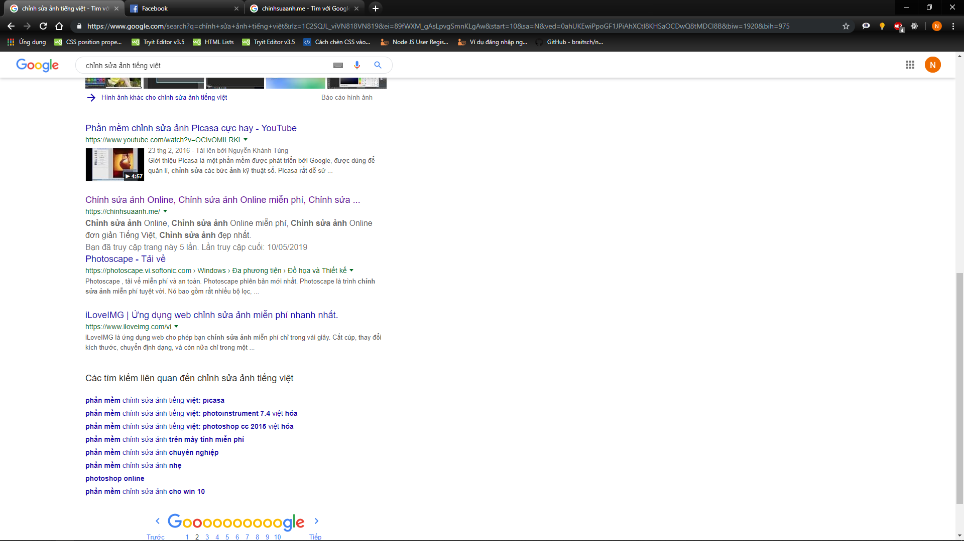
KẾT QUẢ ĐẠT ĐƯỢC
Thứ tự tìm kiếm trên Google
Chinhsuaanh.me: top 1
Chỉnh sửa ảnh online: Cuối trang 3 (Thứ tự cao nhất từng đạt được)
Notes:
Delete pictures
Drag and Drop your images

Slide 15
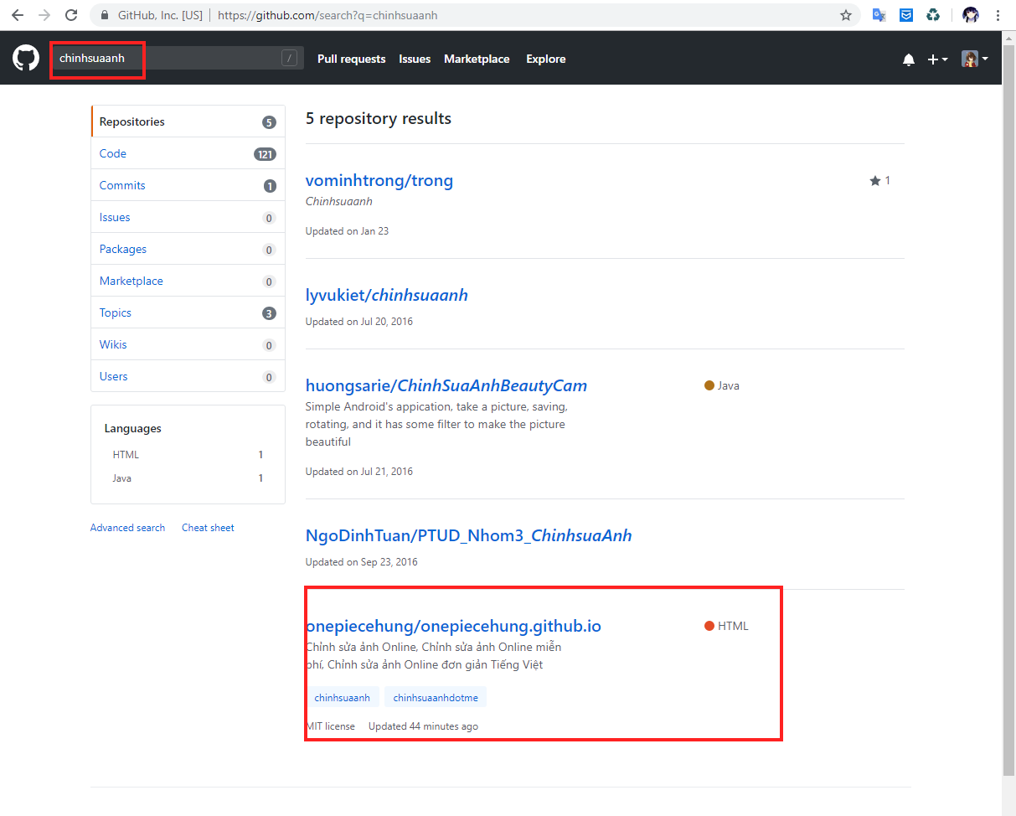
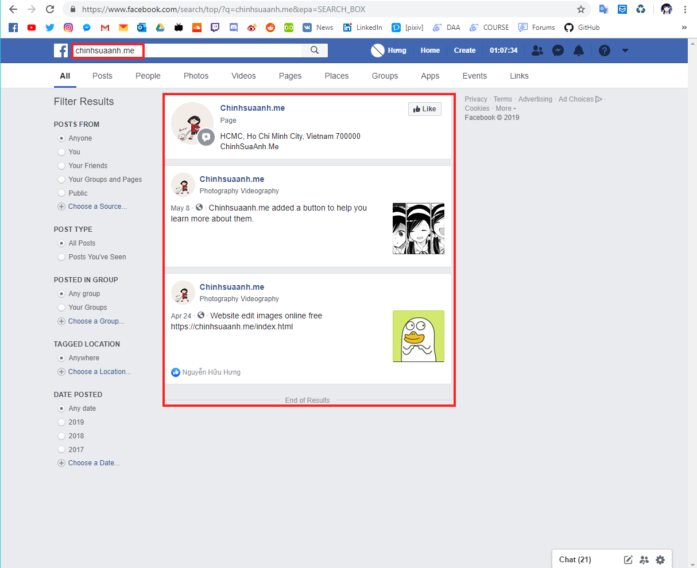
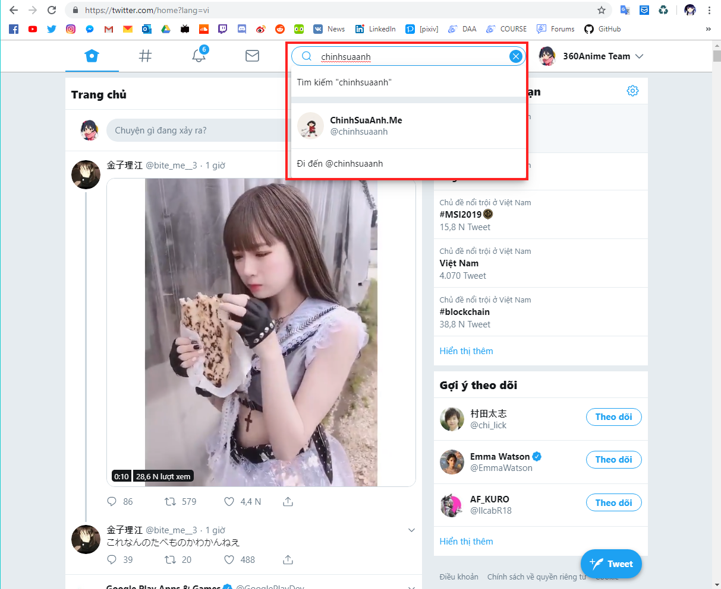
KẾT QUẢ ĐẠT ĐƯỢC
Thứ tự tìm kiếm trên MXH
GitHub
Facebook
Twitter
Notes:
Delete pictures
Drag and Drop your images

Slide 16
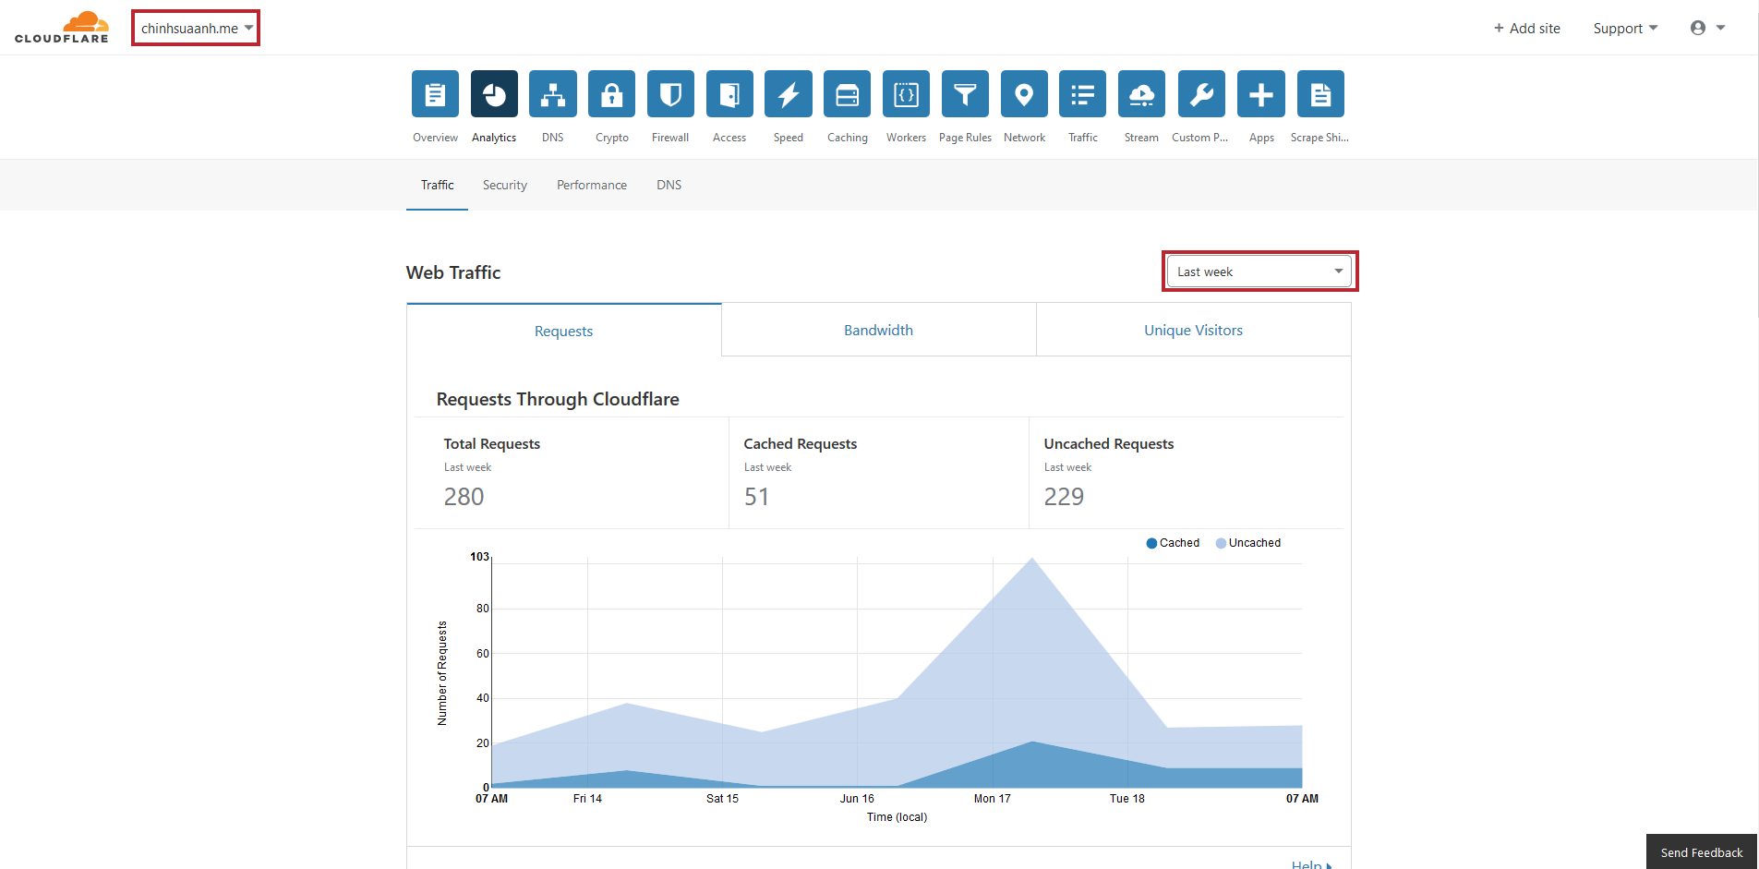
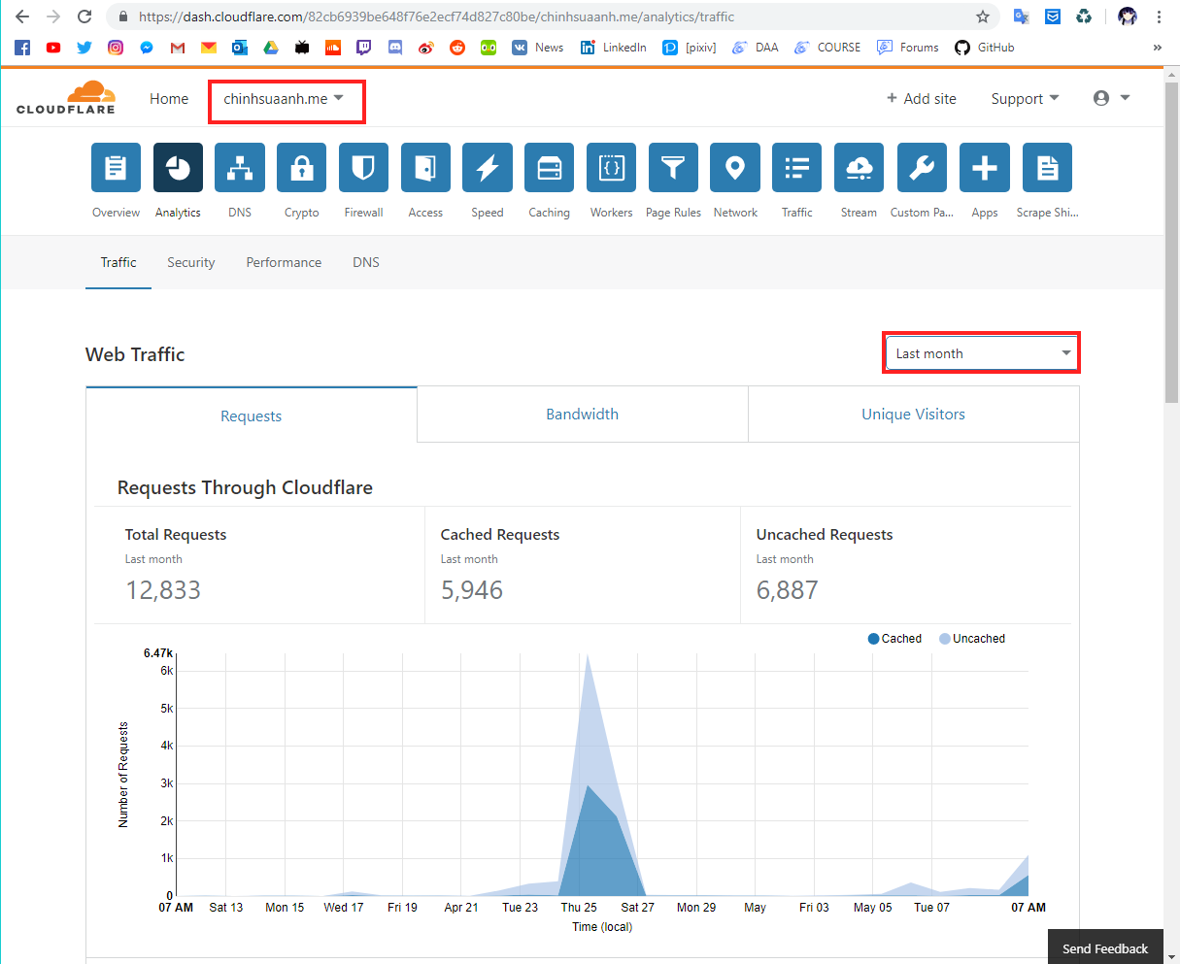
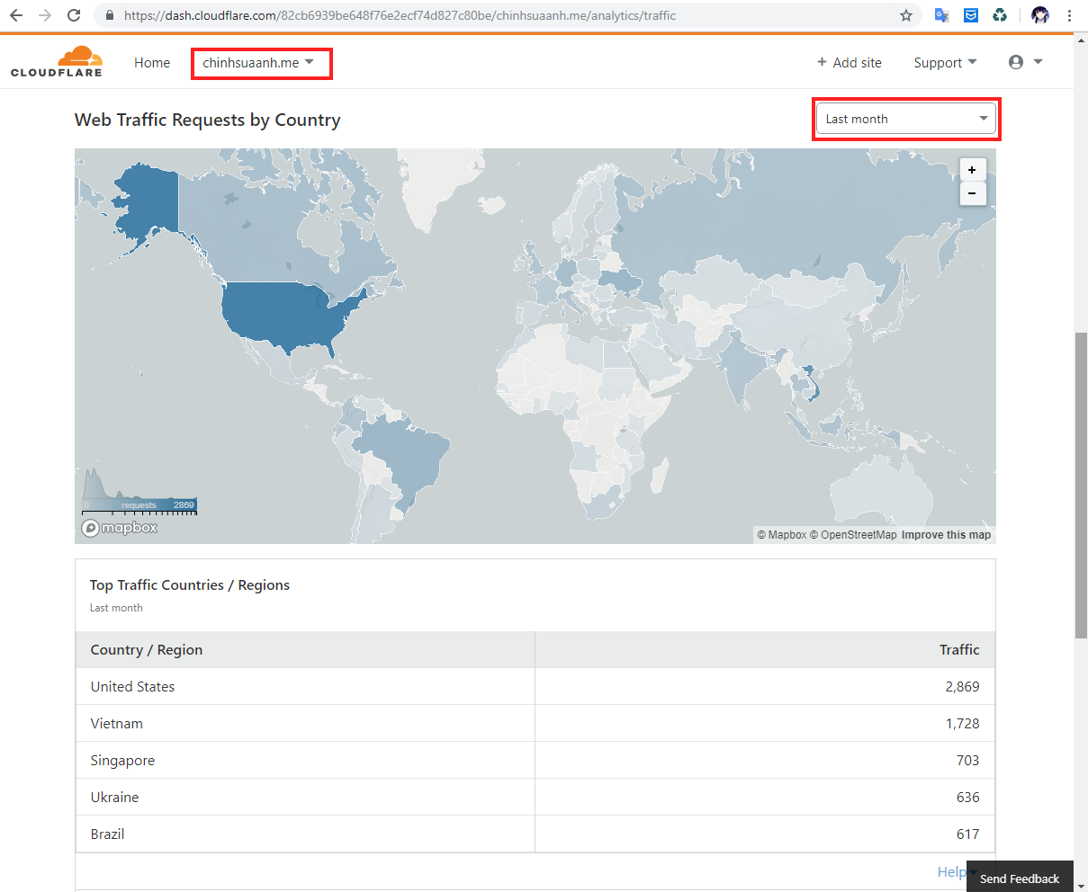
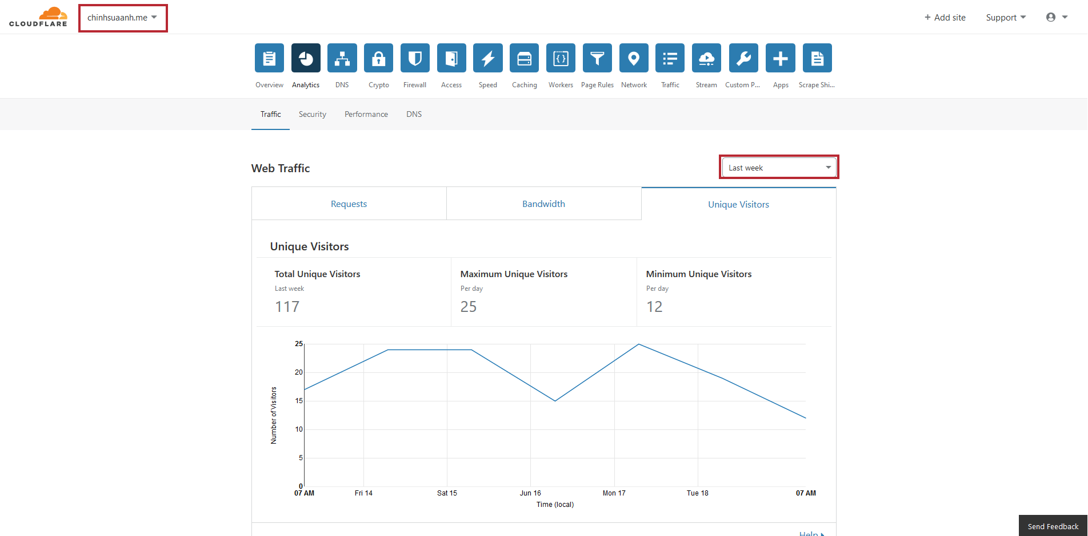
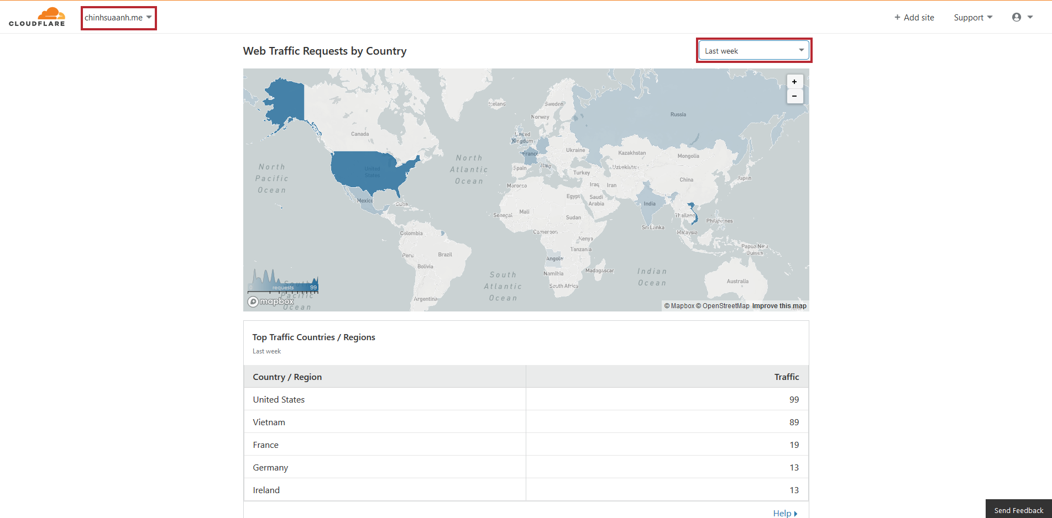
KẾT QUẢ ĐẠT ĐƯỢC
Traffic - sử dụng Analytics của CloudFlare.
+ Tháng : 04/2019
Top những nước có web Traffic
+ Last week (7:00AM:14/06/2019 to 7:00AM:19/06/2019)
Web Traffic Requests by Country
…..
Notes:
Delete pictures
Drag and Drop your images

Slide 17
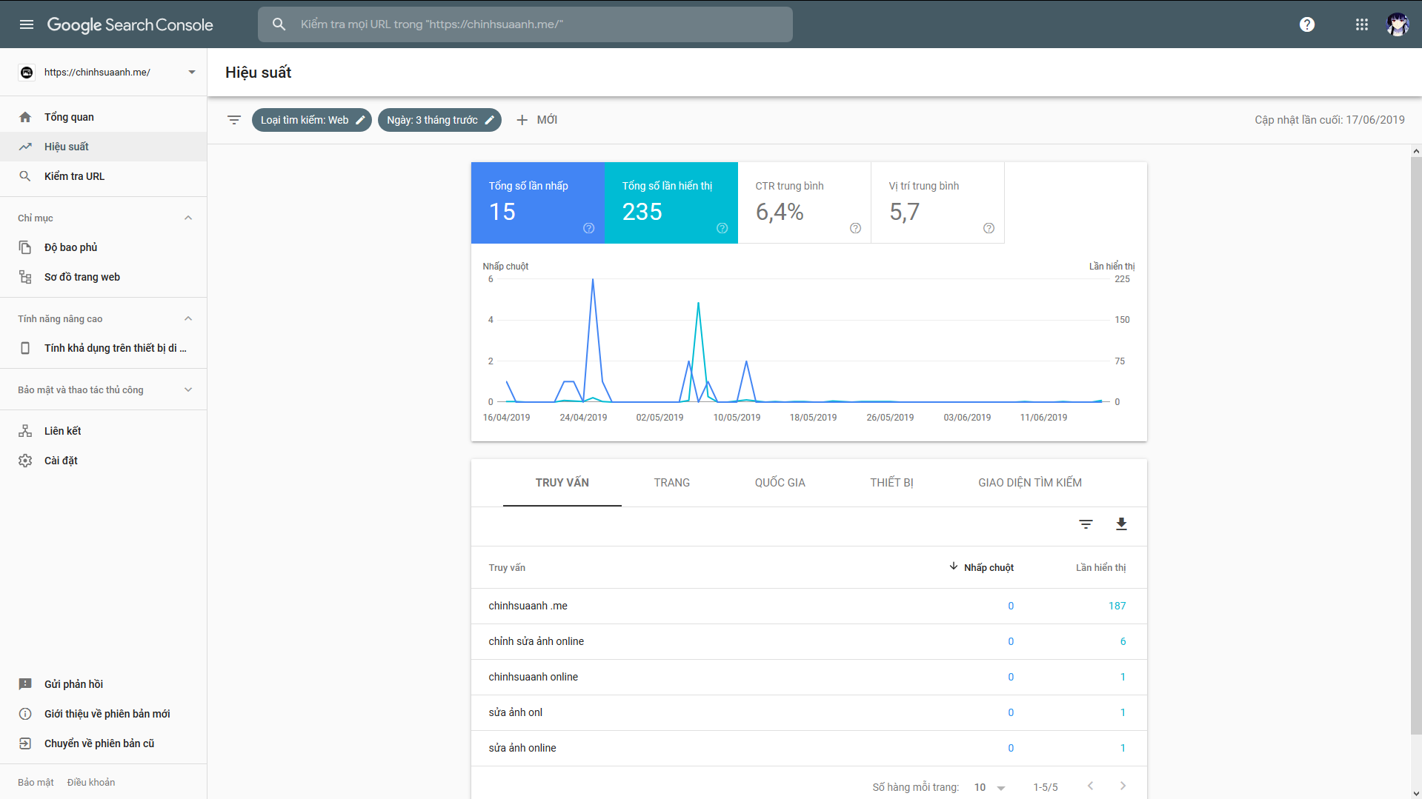
KẾT QUẢ ĐẠT ĐƯỢC
Dữ liệu từ Google Search Console
Notes:
Delete pictures
Drag and Drop your images

Slide 18
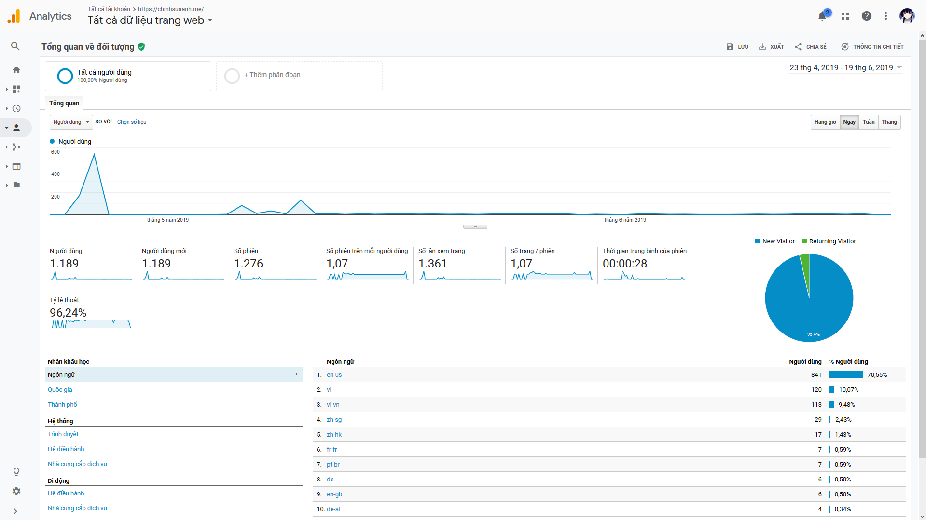
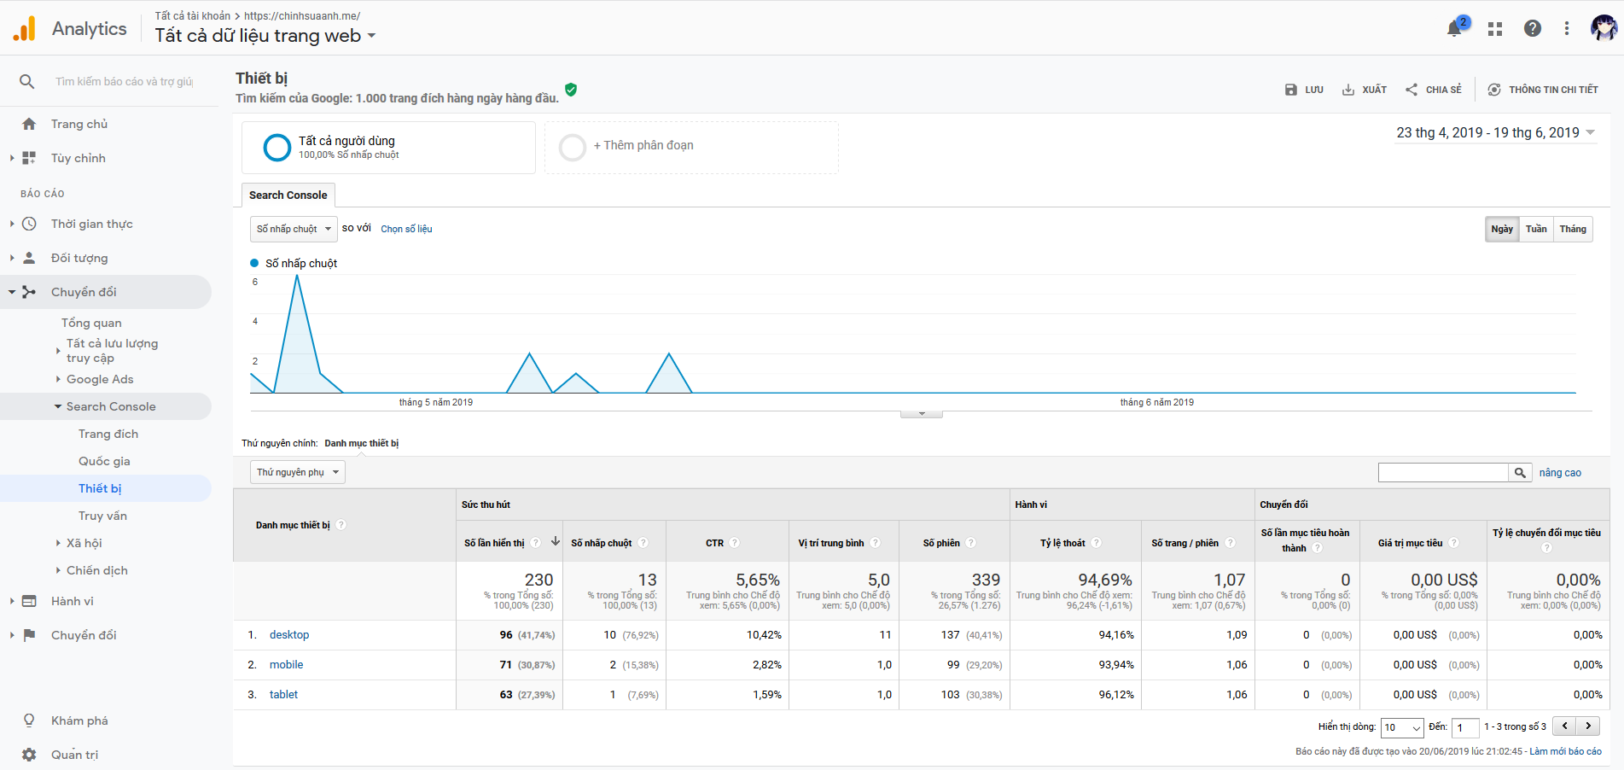
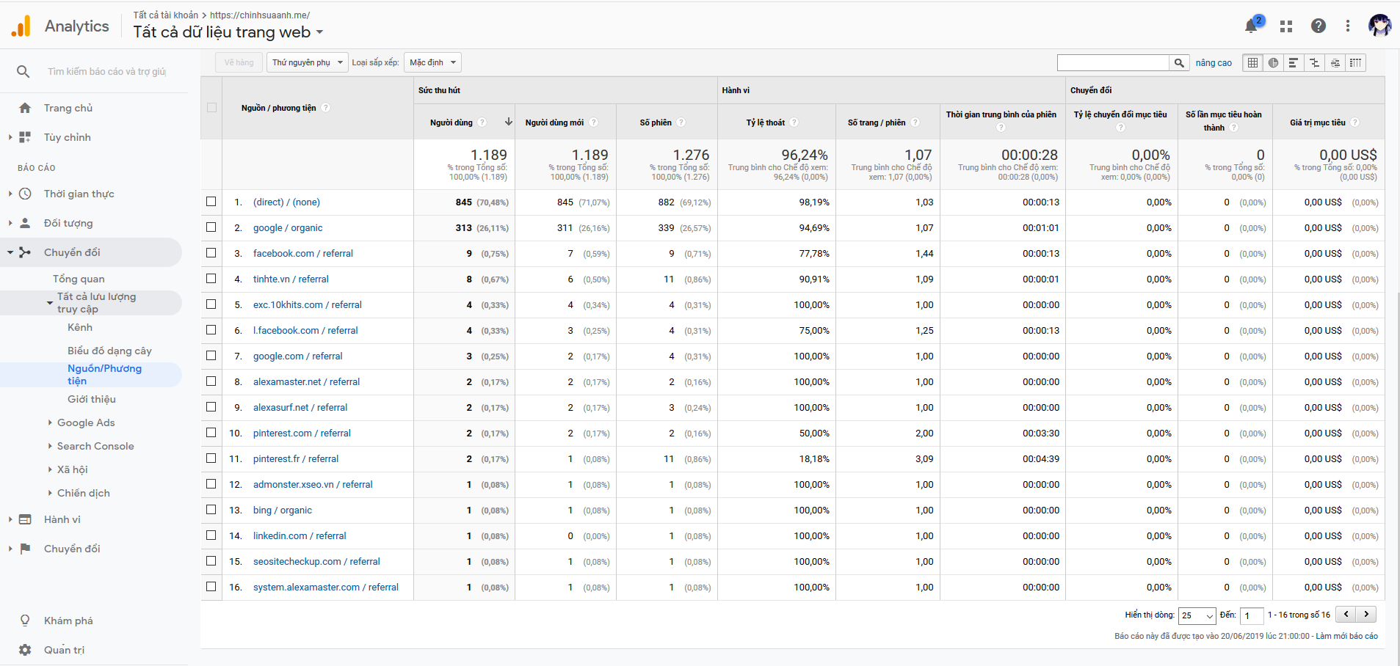
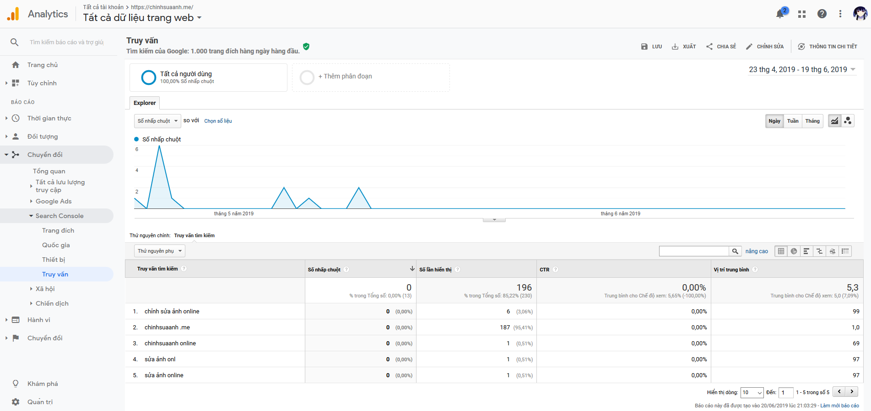
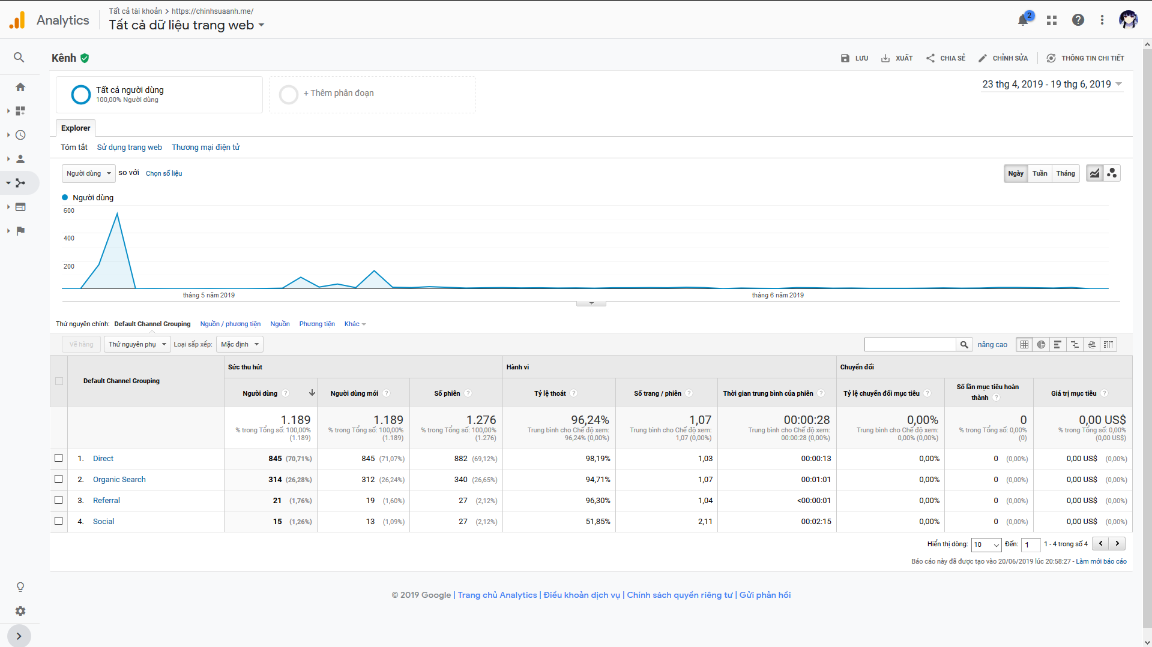
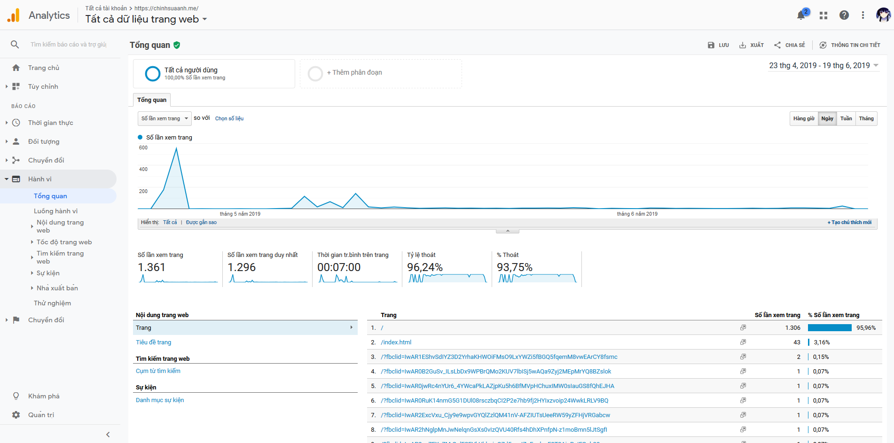
KẾT QUẢ ĐẠT ĐƯỢC
Dữ liệu từ Google Analytics
Tổng quan
Tất cả lượt truy cập
Các nguồn và phương tiện
Các thiết bị truy cập
Các từ khóa tìm nhiều nhất
Tổng quan về hành vi người dùng
Notes:
Delete pictures
Drag and Drop your images

Slide 19
KẾT LUẬN
01
Một web muốn SEO phải có được những yếu tố nào
02
Có thể lên một kế hoạch lộ trình SEO đơn giản
03
Phân tích được web ở mức độ cơ bản theo chuẩn SEO chung
04
Có thể SEO web với những keyword không quá khó

Slide 20

CẢM ƠN THẦY VÀ CÁC BẠN ĐÃ LẮNG NGHE

